Slide 1
Riktade hälsosamtal i Skåne
- Pilotfas 2020

Slide 2
Kunskapscentrum levnadsvanor och sjukdomsprevention

Slide 3
Varför arbeta med levnadsvanor?

Slide 4
Goda levnadsvanor gör stor skillnad
80 % Hjärt-kärlsjukdom
90 % Diabetes typ 2
30 % Cancer
World Health Organization. Cardiovascular diseases. http://www.who.int/mediacentre/factsheets/fs317/en/
http://www.who.int/mediacentre/factsheets/fs297/en/
http://www.who.int/mediacentre/factsheets/fs312/en/

Slide 5
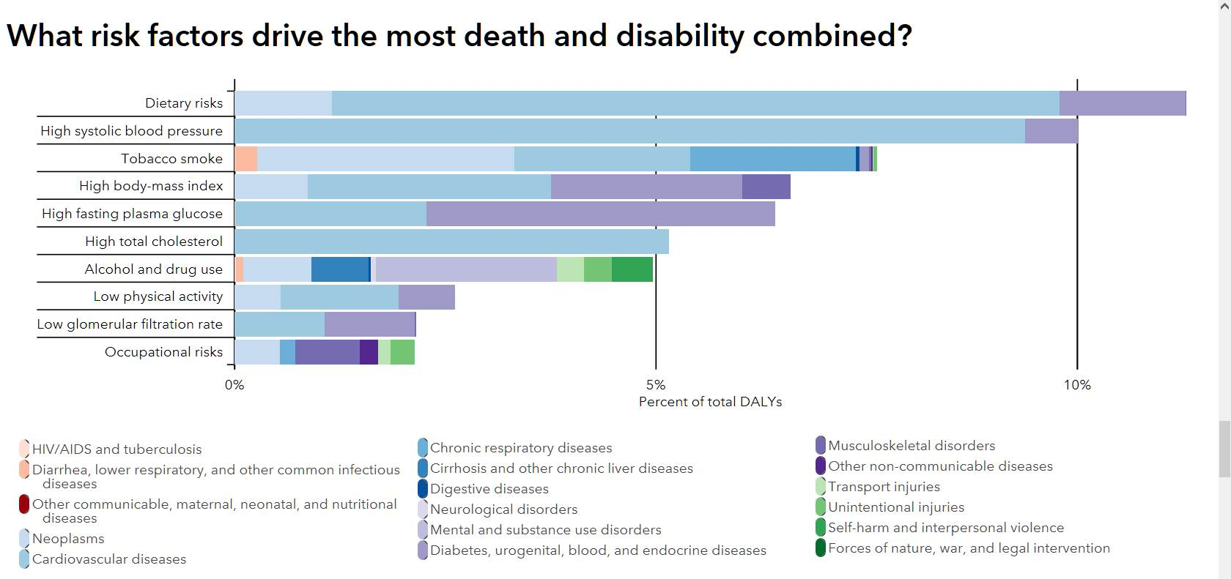
Global burden of disease, Institute for Health Metrics and Evaluation – 2015

Slide 6
Goda levnadsvanor gör stor skillnad
9 riskfaktorer kopplade till risken att drabbas av hjärtinfarkt:
Höga blodfetter
Rökning/tobak
Psykosociala faktorer
Högt blodsocker
Högt blodtryck
Diabetes typ 2
Bukfetma
Alkohol
Fysisk inaktivitet
Yusuf S, Hawken S, Õunpuu S, et al. Effect of potentially modifiable risk factors associated with myocardial infarction in 52 countries (the INTERHEART study): case-control study. Lancet.

Slide 7
Hur ser det ut i Skåne?
Hälften av alla vuxna har BMI 25 eller högre (övervikt/ fetma)
www.folkhalsomyndigheten.se 2018

Slide 8
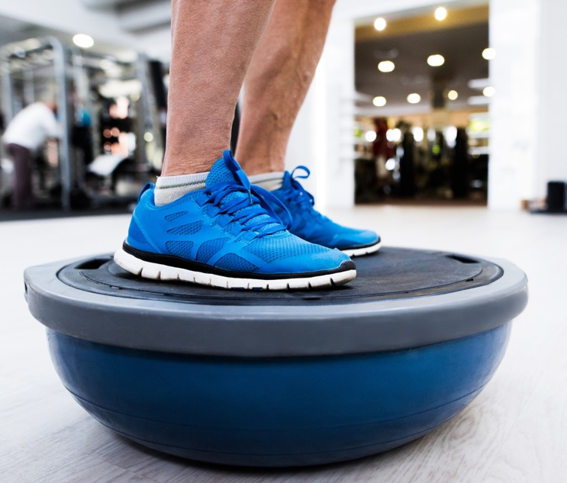
37 procent skattar sin fysiska aktivitetsnivå lägre än rekommenderad dos på 150 aktivitetsminuter/vecka på måttlig intensitet.
www.folkhalsomyndigheten.se 2018

Slide 9
I Skåne röker 11 procent av befolkningen, att jämföra med riksgenomsnittet på 7 procent
www.folkhalsomyndigheten.se 2018

Slide 10
16 procent har ett riskbruk av alkohol i Skåne, något lägre än Sverige i stort.
www.folkhalsomyndigheten.se 2018

Slide 11
Vad har vi att förhålla oss till?

Slide 12
Lagar
Enligt hälso- och sjukvårdslagen (2017:30) ska sjukvården arbeta med att förebygga sjukdom och främja hälsa
Patienter ska informeras om metoder för att förebygga sjukdom eller skada enligt patientlagen (2014:821)

Slide 13
Socialstyrelsens riktlinjer
”Utvärderingar visar en positiv effekt med lägre risk för förtida död i sjukdomar, vilken kan kopplas till arbetet med riktade hälsosamtal. ”
Socialstyrelsen 2018

Slide 14
Skåne Vårdprogram för levnadsvanor 2020

Slide 15
Förfrågningsunderlag (ackrediteringsvillkor) 2020 vårdcentral vårdval i Skåne
Hälso- och sjukvårdsnämnden 2019-09-25
Hälsofrämjande och sjukdomsförebyggande insatser ska göras.
”Personal ska ha kunskap om, och att det finns rutiner för, att identifiera, bedöma, initiera samt utföra och följa upp åtgärder avseende levnadsvanor.”
”Ett systematiskt och strukturerat sätt att uppmärksamma levnadsvanor är att bjuda in utvalda åldersgrupper till ett så kallat riktat hälsosamtal med fokus på levnadsvanor, i syfte att förebygga hjärt-kärlsjukdom och diabetes.”

Slide 16
Beslut om pilotfas riktade hälsosamtal 2020
Hälso- och sjukvårdsnämnden tog beslut september 2019
Kunskapscentrum levnadsvanor och sjukdomsprevention har fått uppdraget
Pilotfasen omfattar cirka 10 – 15 vårdcentraler
40-åringar ska inbjudas till riktat hälsosamtal på listad vårdcentral 2020
Planerat breddinförande 2021: 40-åringar på alla vårdcentraler i Skåne

Slide 17
Hälsosamtal är
riktade mot
hjärt-kärlsjukdom

Slide 18
Riktade hälsosamtal
Riktade hälsosamtal – ett svenskt koncept för att förebygga hjärtkärlsjukdom
Vad utmärker riktade hälsosamtal?
Vad händer efter hälsosamtal?
Vad behövs för att genomföra hälsosamtal?
Hur går det till?
Vad finns det för evidens?
Vad tycker deltagarna?
Vilka erbjuder riktade
hälsosamtal?

Slide 19
Vad är syftet?
Riktade hälsosamtal – ett svenskt koncept för att förebygga hjärtkärlsjukdom
Riktat mot hjärt- kärlsjukdom
Syftet är att förebygga hjärt-kärlsjukdom och diabetes typ 2
Riktade hälsosamtal är en evidensbaserad metod för att identifiera ohälsosamma levnadsvanor i syfte att kunna erbjuda stöd till förändring
Då ohälsosamma levnadsvanor även påverkar insjuknande i cancer finns potential att minska insjuknandet även för dessa sjukdomar

Slide 20
Vad utmärker riktade hälsosamtal?
Riktade hälsosamtal – ett svenskt koncept för att förebygga hjärtkärlsjukdom
Genomförs integrerat i primärvården
Är befolkningsbaserat, samtliga i en åldersgrupp bjuds in till sin listade vårdcentral.
Kombinerar hälsofrämjande och sjukdomsförebyggande, låg- och högriskstrategi
Fokuserar på hälsosamtalet utifrån personcentrerad samtalsmetodik.
Visuellt pedagogiskt hjälpmedel används (hälsokurvan)
Baseras på medicinsk evidens för hjärt-kärlprevention
Uppföljning via metodstöd
Nätverket Hälsofrämjande hälso- och sjukvård (HFS)

Slide 21
Riktat hälsosamtal vs Allmän hälsokontroll
Riktat hälsosamtal
Allmän hälsokontroll
Riktat mot hjärt-kärlsjukdom
Fokus på levnadsvanor
Av värde för alla som deltar
Alla i en åldersgrupp bjuds in
Alla erbjuds personcentrerat hälsosamtal
Genomförs i välbekant miljö på listad vårdcentral
Grafiskt hjälpmedel används
Medicinsk evidens finns
Kombinerar lågrisk- och högriskstrategi
Inte riktat mot specifik sjukdomsgrupp
Oftast fokus på blodprover
Av värde för begränsat antal deltagare
Individen tar oftast eget initiativ och får ofta bekosta själv
Alla erbjuds inte alltid hälsosamtal
Genomförs oftast i obekant miljö
Medicinsk evidens finns inte
Kombinerar inte lågrisk- och högriskstrategi

Slide 22
Den preventiva paradoxen
”Det är viktigare att många med låg eller måttlig risk ändrar sig lite än att några få med hög risk ändrar sig mycket.”
Huvudparten av all hjärt-kärlsjukdom inträffar i en majoritet av befolkningen som har låg till måttlig ökad risk för att insjukna, medan de med hög risk är en betydligt mindre grupp.

Slide 23
Hur går det till?
Innan hälsosamtal
Fylla i hälsoenkät via webbstöd
Kolesterol och blodsocker
Under hälsosamtalet
Blodtryck, BMI, midja-stusskvot mäts
Samtal utifrån hälsokurvan
Planerad uppföljning enligt metodstöd och vårdcentralens rutiner
Efter hälsosamtalet
Stöd och behandling vid behov enligt vårdcentralens struktur kring arbetet med levnadsvanor

Slide 24
Riktade hälsosamtal – ett svenskt koncept för att förebygga hjärtkärlsjukdom
Levnadsvanor
Rött har 3 gånger högre relativ risk jämfört med grönt
Livssituation
Psykisk ohälsa
Ärftlighet
Blodprover/
mätningar
Nätverket Hälsofrämjande hälso- och sjukvård (HFS)3-4gradig skala

Slide 25
Riktade hälsosamtal – ett svenskt koncept för att förebygga hjärtkärlsjukdom
Vad behövs för att genomföra hälsosamtal?
Hälsosamtalsledare - legitimerad medicinskt utbildad
Utbildning i motiverande samtal (3 dagar)
Utbildning i riktade hälsosamtal enligt hälsokurvan (2 dagar)
Metod- och kompetensstöd (Kunskapscentrum)
Struktur för levnadsvanearbete på vårdcentralen
Lämpligt med 2 hälsosamtalsledare/ vårdcentral
Nätverket Hälsofrämjande hälso- och sjukvård (HFS)

Slide 26
Ersättning till vårdcentral
Ersättning till vårdcentral: 1000kr /hälsosamtal
Kostnad för patienten – ännu inte beslutat

Slide 28
Tidsåtgång pilotfas
Antalet 40-åringar per vårdcentral beräknas vara 110
Av dessa deltar ca 40 procent
45 patienter per vårdcentral/höst 2020
1,5 timme per patient (förberedelser + hälsosamtal)
Avsatt utbildningstid 3-5 dagar

Slide 29
Riktade hälsosamtal – ett svenskt koncept för att förebygga hjärtkärlsjukdom
Hur? - Samhällsinriktade åtgärder
Samhällsinriktade åtgärder genom samverkan:
Kommuner
Idrottsföreningar
Livsmedelsbutiker
Näringsliv
Kan förstärka effekten av hälsosamtalen
Lingfors H, Persson LG, Lindström K, Ljungquist B,
Bengtsson C. Time for a "vision zero" concerning
premature death from ischaemic heart disease?
Scand J Prim Health Care. 2002 Mar;20(1):28-32.
Nätverket Hälsofrämjande hälso- och sjukvård (HFS)

Slide 30
Vad finns det för vetenskaplig evidens?

Slide 31
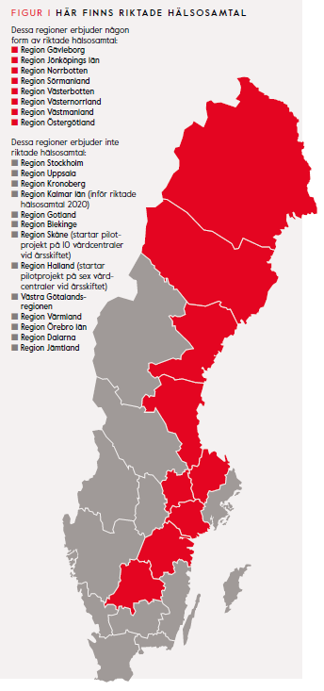
Riktade hälsosamtal – ett svenskt koncept för att förebygga hjärtkärlsjukdom
Vilka regioner erbjuder riktade hälsosamtal?
Erbjuds för närvarande i följande regioner:
Gästrikland
Jönköping
Norrbotten
Västerbotten
Västernorrland
Västmanland
Södermanland
Östergötland
Nätverket Hälsofrämjande hälso- och sjukvård (HFS)

Slide 32
Skaraborg och Jönköpings län Hälsosamtal/hälsokurva sedan 1985

Slide 33
Uppföljning efter 12 år
Ischemisk hjärtinfarkt 12 år efter genomfört hälsosamtal
Jämförelse med liknande kommuner och riket

Slide 34
Uppföljning efter 12 år, kvinnor
Ischemisk hjärtsjd, döda/10 000 personår, 15-74 år (5-årsmv)
12
10
8
6
4
2
0
Habo
Riket
1984-1988
1986-1990
1988-1992
1990-1994
1992-1996
1986 1988 1990 1992

Slide 35
Uppföljning efter 12 år, män
Ischemisk hjärtsjd, döda/10 000 personår, 15-74 år (5-årsmv)
30
25
20
15
10
5
Habo
Riket
.
0
1984-1988
1986-1990
1988-1992
1990-1994
1992-1996
1986 1988 1990 1992

Slide 36
Uppföljning efter 22-27 år (1985-2012)
43% lägre dödlighet för deltagande män jämfört med motsvarande grupp i riket
Starkast skyddande effekt vid avhållsamhet från rökning och hälsosamma matvanor
Större andel med låg utbildningsnivå bland inbjudna män jämfört med motsvarande grupp i riket

Slide 37
Västerbottens Hälsoundersökningar (VHU) Hälsosamtal/stjärnprofil sedan 1990

Slide 38
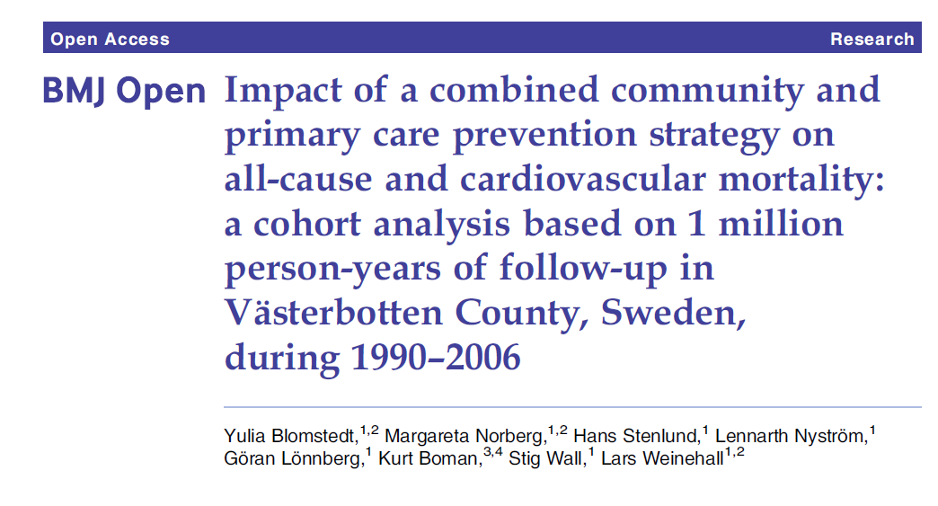
Uppföljning efter 25 år
Utvärdering förtida död mellan 1990-2006
34% lägre dödlighet bland deltagarna jämfört med riket
Störst effekt bland personer med kort till medellång utbildning

Slide 39
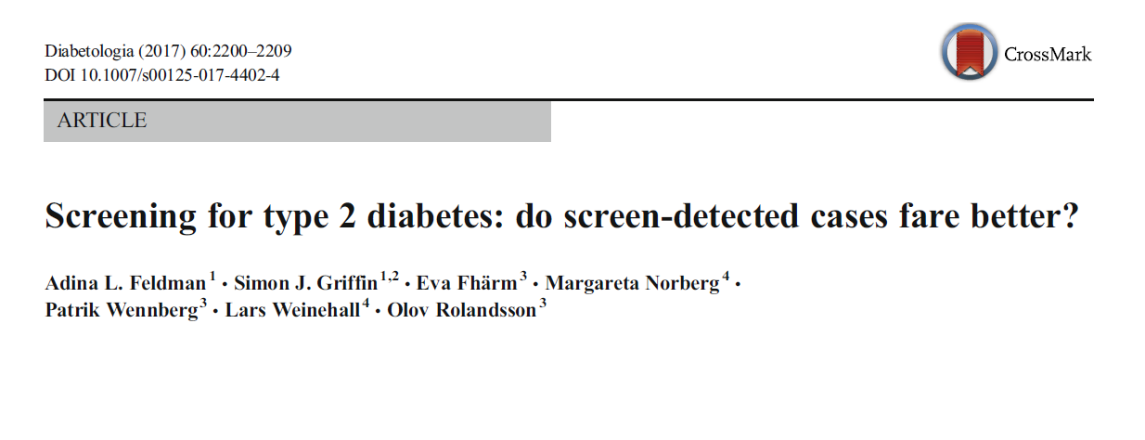
Riktade hälsosamtal och typ 2 diabetes
Diabetesdiagnoser inom ramen för hälsosamtal vs ordinarie klinik
I genomsnitt 4,6 år yngre vid diagnos i samband med hälsosamtal vs ordinarie klinik
Bättre prognos avseende totalmortalitet, hjärt-kärlsjukdom, retinopati och njursjukdom vid diagnos inom ramen för hälsosamtal

Slide 40
Hälsoekonomiska aspekter
Kostnader för VHU i relation till hälsovinster och besparingar mellan 1990-2006
Kostnad per vunnet år av full hälsa uppskattad till 650 SEK
Tröskel för kostnadseffektivitet vid 500 000 SEK per vunnet år av full hälsa
”Västerbotten Intervention Programme is extremely cost-effective in relation to the Swedish threshold value.”

Slide 41
Anmäl er till vårt nyhetsbrev för kontinuerlig uppdatering kring riktade hälsosamtal!

Slide 42
Utbildningar våren 2020
Tobak – en fråga för vården 4 feb (fm Ystad)
Alkohol – en fråga för vården 4 feb (em Ystad)
Levnadsvanor – en viktig del av behandlingen vid psykisk ohälsa 24 mars (Malmö)
Alkoholutbildning enligt MET-metoden 28-29 april + 10 juni (Ystad)
Alkohol – en fråga för vården 5 maj (Lund)
Tobaksfria dagen 2020 19 maj (Malmö) Samtliga utbildningar går att anmäla sig till i Utbildningskalendern på vardgivare.skane.se
Informationsträffar – Riktade hälsosamtal i Skåne
14 jan, kl. 14-16 Malmö
21 jan, kl. 14-16 Kristianstad
23 jan, kl. 14-16 Ystad 28 jan, kl. 14-16 Helsingborg
Informationsträffar – Ledningsgrupper Skåne
15 jan, kl. 15-16 Väst
22 jan, kl 15-16 Nordöst
23 jan, fm Malmö mellersta

Slide 43
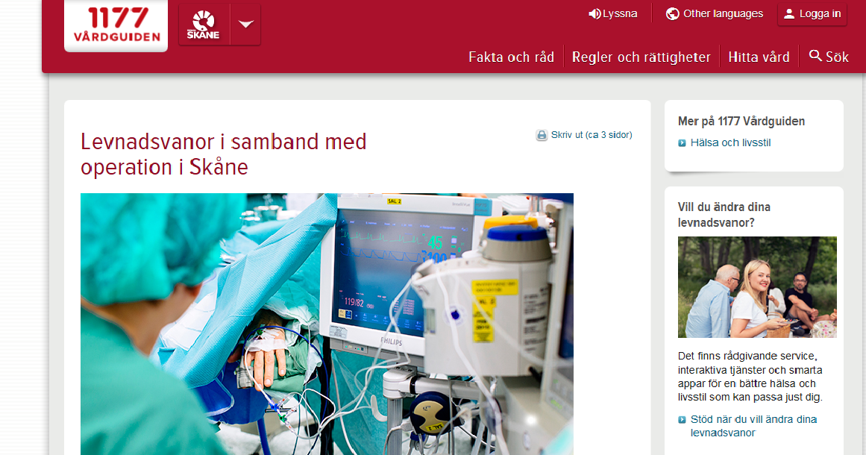
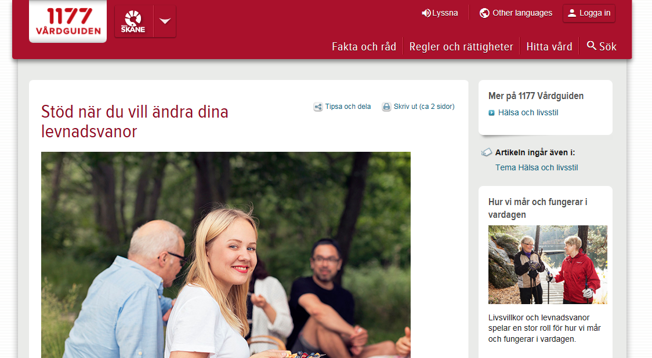

Slide 44
Prevention- primärvårdens själ
Riktade hälsosamtal är kostnadseffektivt, räddar liv och verkar för jämlik hälsa
Vaccination mot livsstilssjukdomar
Minskade läkemedelskostnader
Meningsfullt arbete, lättare rekrytera personal
Hälsokurva även som verktyg sekundärprevention mm
Hållbar hälsa går hand i hand med hållbart klimat

Slide 45
Vad behöver ni tänka på?
Skapa förutsättningar och struktur för arbetet med levnadsvanor
Inventera utbildningsbehov
Hur ser era listade patienter ut? Ålder, kön, socioekonomi, sjukdomspanorama etc.
Vad finns det för samhällsaktörer att samarbeta med i ert närområdet?
Kom med synpunkter! 2020 är ett pilotår…

Slide 46
Intresserad? Anmäl din vårdcentral!
Anmäl senast 17 februari via anmälningslänk:
https://forms.gle/zQptV64CCMBu31bq5
Besked lämnas 2 mars om vilka vårdcentraler som blivit utvalda
MI-utbildning planeras i maj (3 dagar) och utbildning riktade hälsosamtal slutet av augusti (2 dagar)
För frågor kring riktade hälsosamtal:
Camilla Richardsson
camilla.richardsson@skane.se
För frågor kring anmälan:
Kajsa Luna Söderqvist
kajsa.lunasoderqvist@skane.se

Slide 47
Det är i mötet det händer!
Det är meningsfullt och roligt att arbeta med levnadsvanor!
Tack!

